Slide 1

Projeto: Desenvolvimento de Aplicação Web Front-End
Solução web para o método wifi

Slide 2
Integrantes do grupo
Bruno de Lima e Souza
Gabriel Muzzi Machado
João Paulo de Freitas Teixeira Leite
Luilson de Jesus Brandão
Vanderson Barbosa de Oliveira

Slide 3
contexto:
A classificação WIfI (abreviação para Wound, Ischemia, e foot Infection) é um sistema de classificação desenvolvido pela Society for Vascular Surgery. Esse sistema leva em consideração três parâmetros - ferida (Wound, W), isquemia (Ischemia, I) e infecção do pé (foot Infection, fI) – os quais são cruzados para se obter a classificação.

Slide 4
contexto:
O objetivo desse sistema de classificação é “fornecer estratificação de risco precisa e precoce ao paciente com membro inferior ameaçado; auxiliar no manejo clinico, permitindo comparar terapias alternativas; e predizer o risco de amputação em 1 ano e a necessidade de revascularização.” (CERQUEIRA et al., 2020)

Slide 5
problema:
O processo de cruzamento dos 3 critérios abrangidos pelo método WIfI gera 64 resultados possíveis que, normalmente, são obtidos manualmente através da visualização de uma tabela. Essa forma de obtenção de resultado é uma potencial fonte de erro humano, além de tornar o processo mais demorado e pouco prático.

Slide 6
objetivos:
Fornecer uma ferramenta funcional e acessível para execução do método WIfI, permitindo uma tomada de decisão mais precisa sobre o tratamento, diminuindo a possibilidade de erro.

Slide 7
Público-alvo:
A aplicação web para a Classificação WIfI tem como público-alvo os profissionais de saúde que atuam no tratamento e prevenção da doença arterial periférica em membros inferiores, como cirurgiões vasculares, eventualmente ortopedistas e residentes de tais áreas.

Slide 8
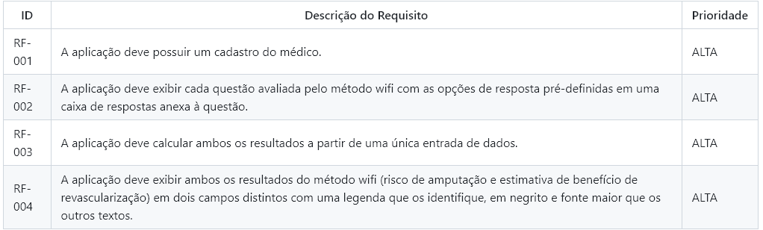
Requisitos funcionais:

Slide 9
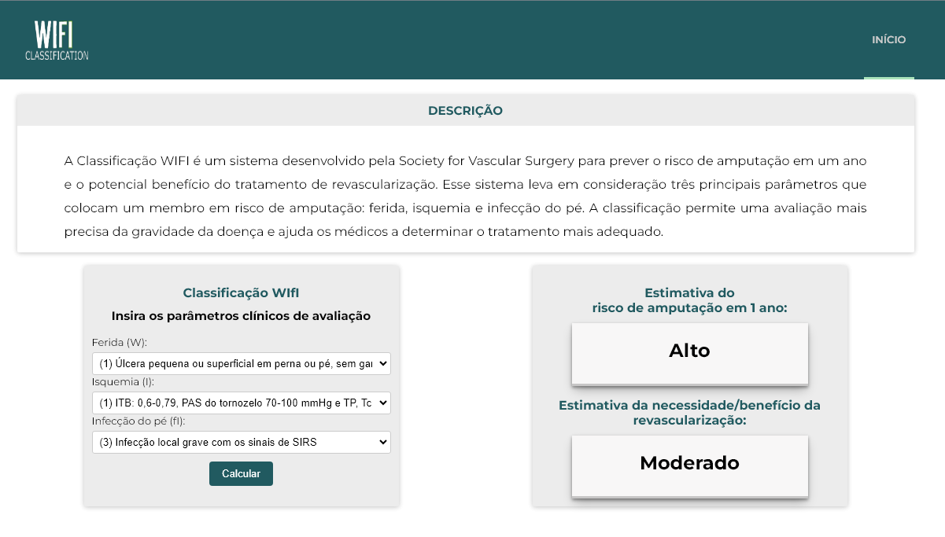
Solução implementada:

Slide 10
Conclusão:
Pontos positivos
Desafios
aprendizado

Slide 11

Obrigado!

